Slide 1
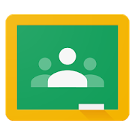
Classroom
Gestor de clase que permite a alumnos y profesores comunicarse fácilmente dentro y fuera de los centros educativos.

Slide 2
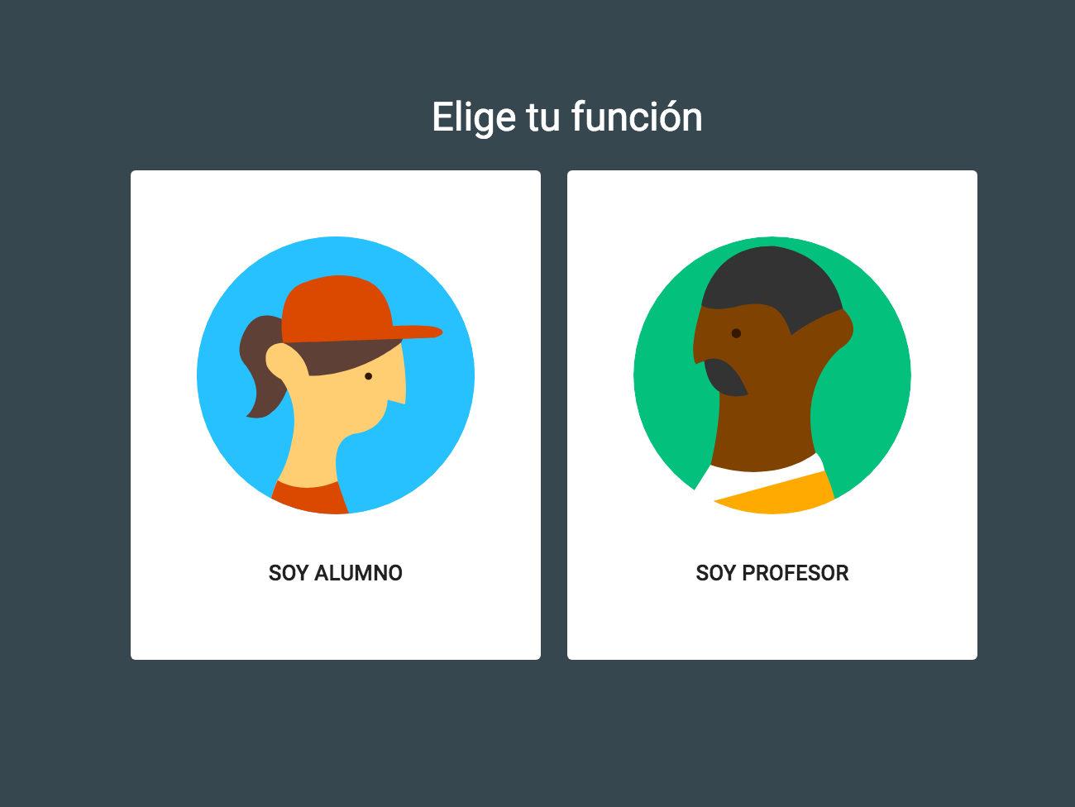
Crear una clase
Entra a www.classroom.google.com
Elige el rol de profesor
Da clic en el símbolo + y selecciona “crear una clase”

Slide 3
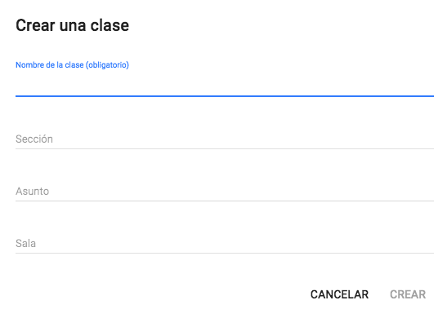
Crear una clase
Escribe la información sobre tu clase y da clic en “crear”.

Slide 4
Administra tu clase
Dentro de tu nueva clase, puedes trabajar en tres pestañas diferentes:
Novedades
Trabajo en clase
Personas
Calificaciones

Slide 5
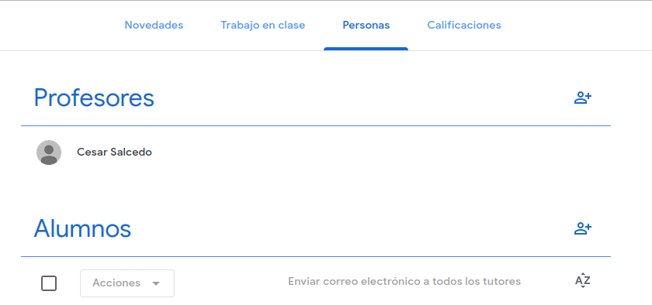
Administra tu clase
Personas
Agrega a maestros para que también administren la clase.
Invita a alumnos a tu clase con sus correos de Gmail.
Selecciona a alumnos para mandarles correo, eliminarlos de la clase o silenciarlos.

Slide 6
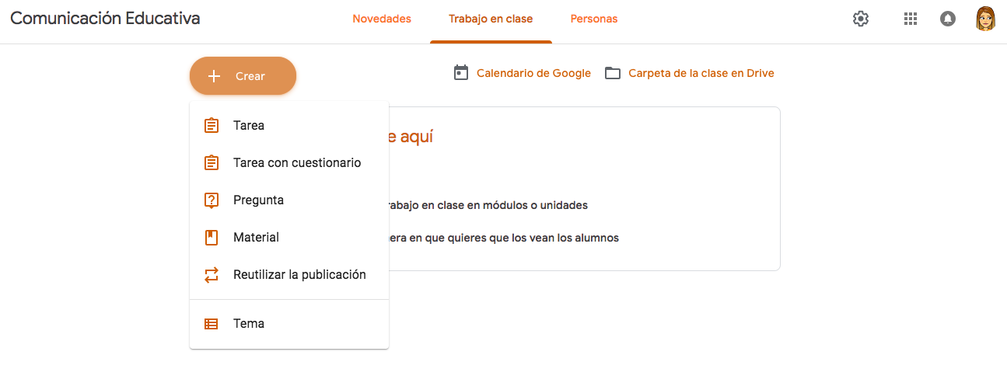
Administra tu clase
Trabajo en clase
Desde la opción “CREAR” asigna diferentes tipos de tareas a tus alumnos.
Tarea: Comparte materiales con los estudiantes, asigna una fecha de vencimiento y monitorear/ califica los trabajos de los estudiantes.
Tarea con cuestionario: Asigna tareas en forma de cuestionarios a través de Google Forms, útil para exámenes.
Pregunta: Plantea una pregunta o un aviso y permita que los alumnos respondan y respondan a sus compañeros.
Material: Comparte contenido de apoyo con tus estudiantes: presentaciones, bibliografía, material audiovisual.
Reutilizar publicación: Busca entre tus publicaciones anteriores para reutilizar una de nuevo.

Slide 7
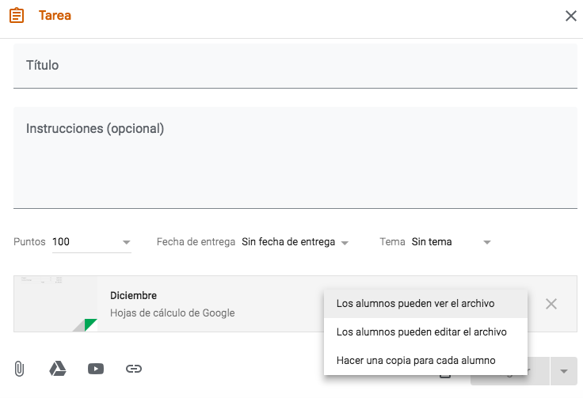
Crea una tarea
Tareas:
Seleccione una fecha de vencimiento- estudiantes y docentes pueden ver cuándo se han vencido las asignaciones.
Adjunto un archivo - suba un archivo adjunto de su computadora (por ejemplo, PDF para que los estudiantes lo lean) súbalo desde su Google Drive (e.g.) comparta un documento, una hoja o un dibujo para que los estudiantes lo llenen), Inserte un video de Youtube (solo funcionará) si Youtube no esta bloqueado para estudiantes), inserte un enlace a un sitio web externo.
Decide si los estudiantes verán o editaran tu copia O haz una copia para cada estudiante para que tengan una propia.

Slide 8
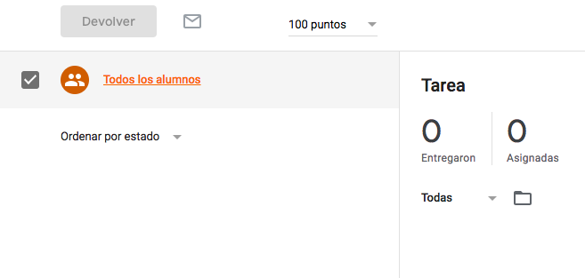
Administra tu clase
Da clic en “ENTREGADO” para asignar la calificación de cada alumno.
Debes de elegir la opción “DEVOLVER” para que el alumno se entere de su calificación.

Slide 9
Administra tu clase
Observa las calificaciones de todas las tareas desde la pestaña “Calificaciones”.

Slide 10
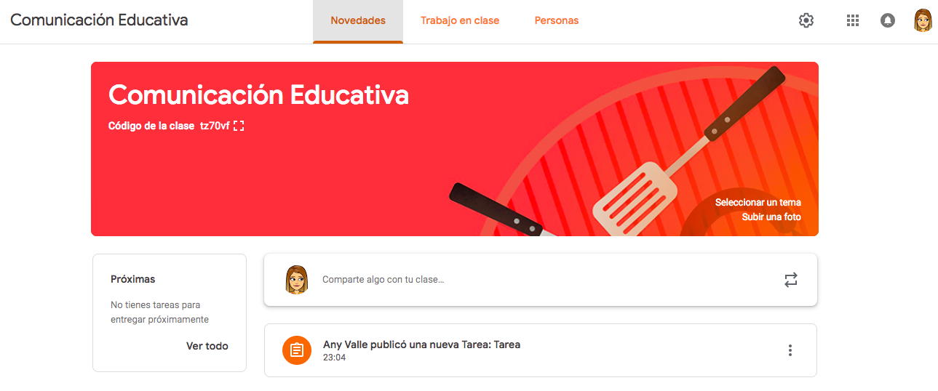
Administra tu clase
Novedades
Agrega a alumnos con el código de la clase
Agrega anuncios a tu clase
Anuncios: Comparte un mensaje o material con tu clase - sin presentaciones de estudiantes.

Slide 11
Contacto:

